Slide 1
응용전산및실습 I 그래프
위덕대학교 에너지전기공학부
이 수 형

Slide 2
Matlab Graph : 2차원 그래프
2차원 그래프 그리기
plot 함수 : 2차원 그래프 plot(x,y) x,y : 벡터
plot(x,y,s,…) plot(x1,y1,s1,x2,y2,s2,…) plot(x,y,s,’Property’,value)
문자색상 | 표식모양 | 표식모양 | 선모양
Red | + | o | - (실선)
Green | * | . | --(쇄선)
Blue | x | ^ △ | -.(1점쇄선)
Magenta | v ▽ | > ▷ | : (점선)
Cyan | < ◁ | s □
black | d ◇ | p ☆
White | h (6점별)
>> x=1:10;
>> y=rand(1,10);
>>
>> plot(x,y);
>> plot(x,y,'r');
>> plot(x,y,'bo');
>> plot(x,y,'bo:');
>>
>> plot(x,y,'-mo');
>> plot(x,y,'-mo','LineWidth',2,'MarkerSize',12)
>> plot(x,y,'-mo,'LineWidth',2,'MarkerSize',12, 'MarkerEdgeColor','g', 'MarkerFaceColor','y')
>>
>> bar(x,y);
>> stairs(x,y);
>> stem(x,y);
>>
>> dat=randn(1,1000);
>> hist(dat);
>> hist(dat, 100);
Property | 설명 | 속성값
LineWidth | 선의 굵기 | 포인트 단위(0.5)
MarkerSize | 표식의 크기 | 포인트 단위
MarkerEdgeSize | 표식의 색 (테두리) | 문자열 표시 (rgb..)
MarkerFaceColor | 표식의 배경색 | 문자열 표시 (rgb..)

Slide 3
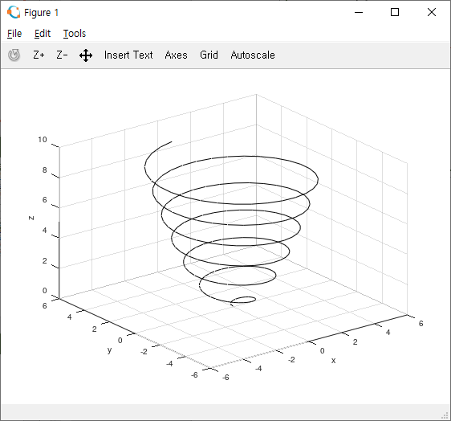
Matlab Graph : 3차원 그래프 #1
plot3 함수
3차원 선 그래프 plot3(x,y,z) x,y,z : 벡터
$x=\sqrt{t}\sin\left(2t\right)$
$y=\sqrt{t}\cos{(2t)}$
$z=0.5t$
plot3ex.m
t=0:0.1:6*pi;
x=sqrt(t).*sin(2*t);
y=sqrt(t).*cos(2*t);
z=0.5*t;
plot3(x,y,z,'k');
grid on;
xlabel('x');
ylabel('y');
zlabel('z');

Slide 4
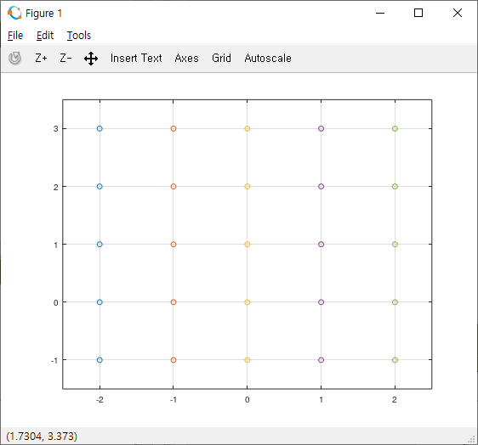
Matlab Graph : 3차원 그래프 #2
3차원 mesh그래프
$z=f\left(x,y\right)$형태의 함수 그래프를 그물망(mesh net)으로 표현
meshgrid() 함수
x,y 벡터들을 이용하여 x-y평면의 격자 생성
>> x=-2:2;
>> y=-1:3;
>> [X,Y]=meshgrid(x,y)
X =
-2 -1 0 1 2
-2 -1 0 1 2
-2 -1 0 1 2
-2 -1 0 1 2
-2 -1 0 1 2
Y =
-1 -1 -1 -1 -1
0 0 0 0 0
1 1 1 1 1
2 2 2 2 2
3 3 3 3 3
>> plot(X,Y,'o')
>> grid
>> axis([-2.5 2.5 -1.5 3.5])
>>

Slide 5
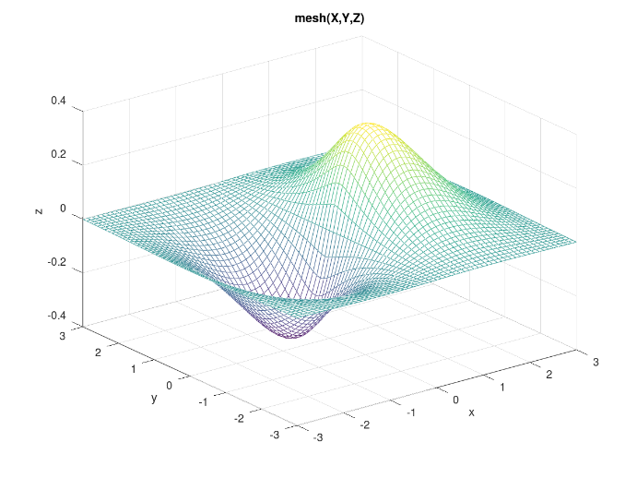
Matlab Graph : 3차원 그래프 #3
3차원 mesh그래프
mesh(x,y,z) 함수 : 그물망 그래프
비슷한 그래프 : surf, surfl, meshz, meshc, surfc, surfl, waterfall
mesh(그물), surf(표면), -z(높이표현), -c(contour: 등고선), -l(light:광원고려)
예제 함수
$z={1.8}^{−1.5\sqrt{x^{2}+y^{2}}}\cos{0.5y}⋅\sin{x}$
Example of mesh function
x=-3:0.1:3;
y=-3:0.1:3;
[X,Y]=meshgrid(x,y);
Z=1.8.^(-1.5*sqrt(X.^2+Y.^2)).*cos(0.5*Y).*sin(X);
figure;
mesh(X,Y,Z)
xlabel('x'); ylabel('y'); zlabel('z');
title('mesh(X,Y,Z)');

Slide 6
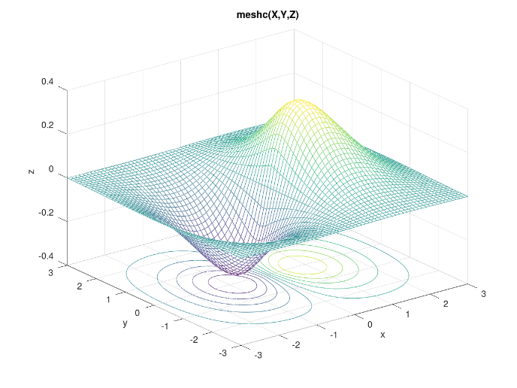
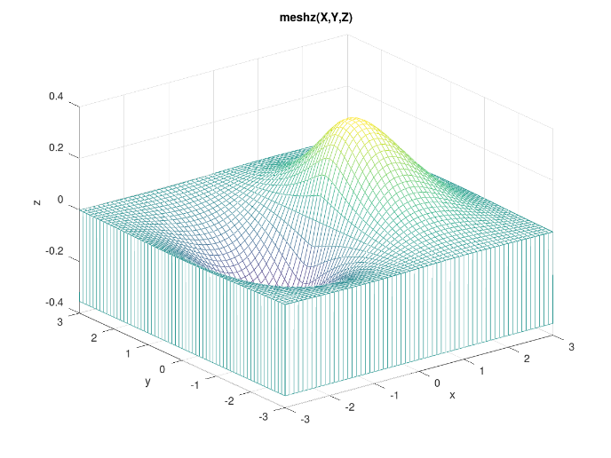
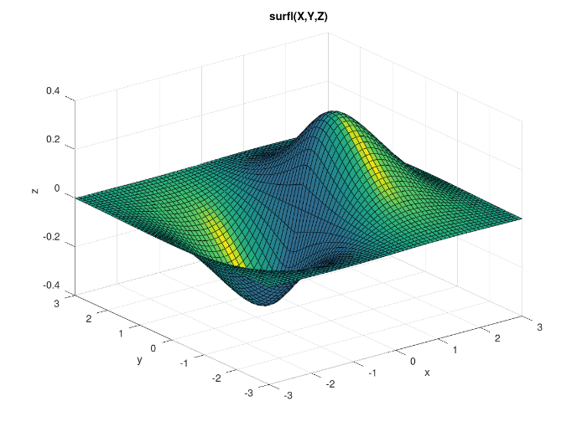
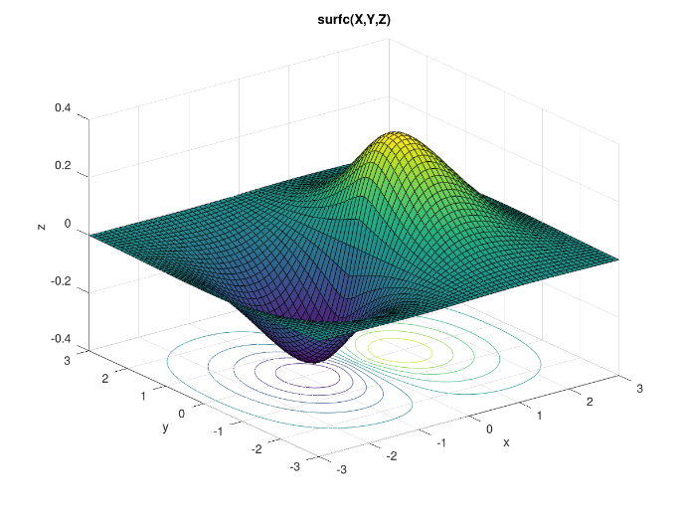
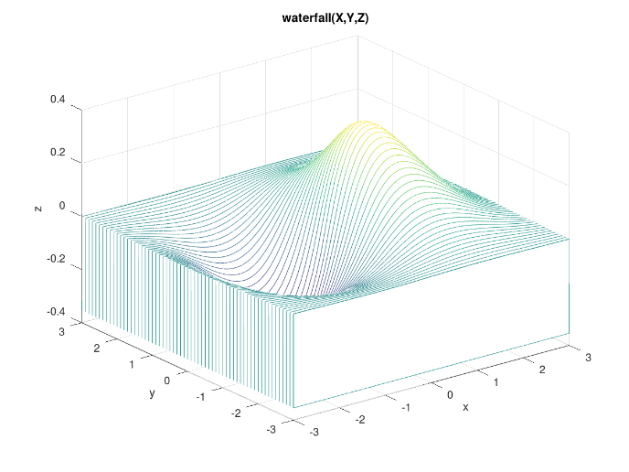
Matlab Graph : 3차원 그래프 #4
surf : 표면의 높이에 따라 색을 구분하여 표시 → 위 부분이 밝은색
surfl : 빛이 들어오는 부분에 따라 색을 구분하여 표시 → 빛이 반사되는 부분이 밝은색

Slide 7
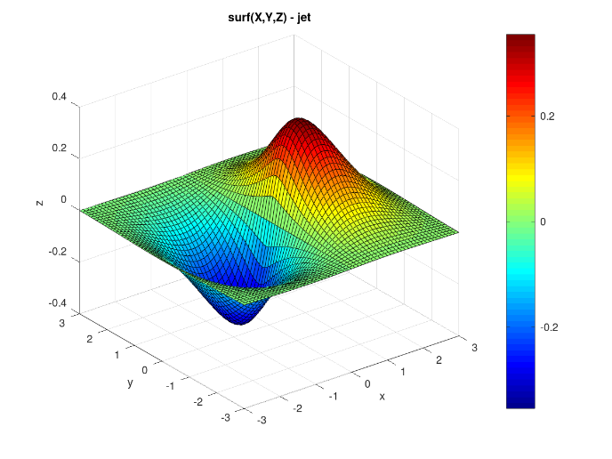
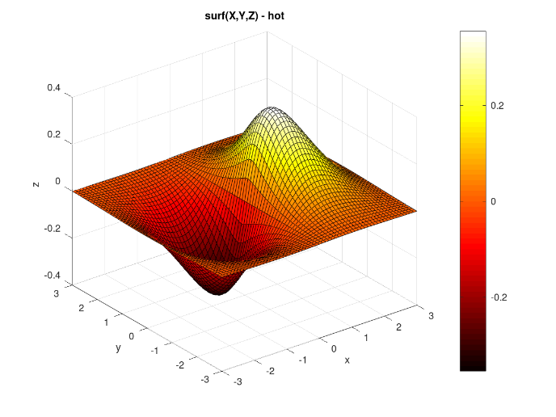
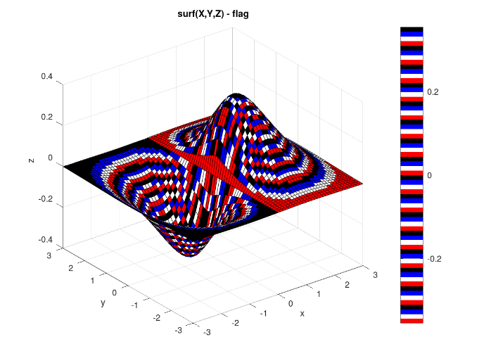
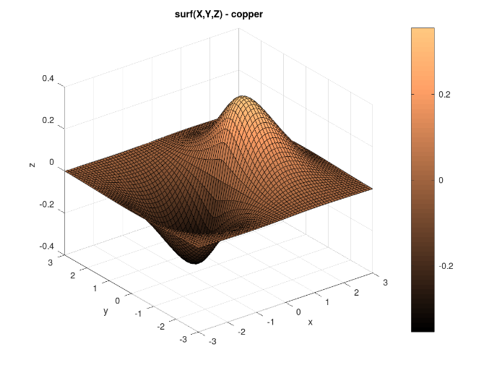
Matlab Graph : 3차원 그래프 #5
x=-3:0.1:3;
y=-3:0.1:3;
[X,Y]=meshgrid(x,y);
Z=1.8.^(-1.5*sqrt(X.^2+Y.^2)).*cos(0.5*Y).*sin(X);
figure;
surf(X,Y,Z);
colorbar
colormap hsv;
xlabel('x'); ylabel('y'); zlabel('z');
title('surf(X,Y,Z) - hsv');
colorbar
Available colormap : hsv, jet, hot, cool, bone, copper, …

Slide 8
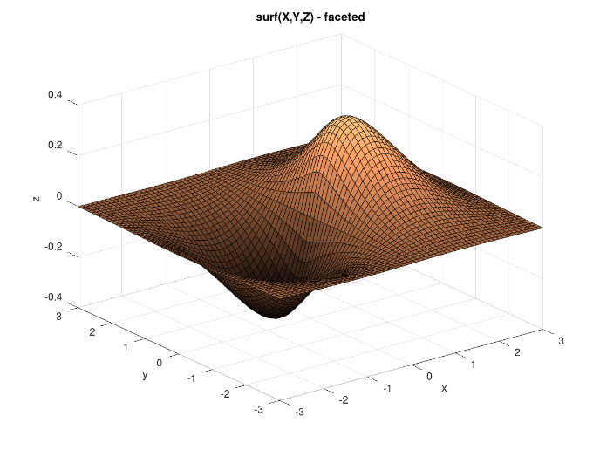
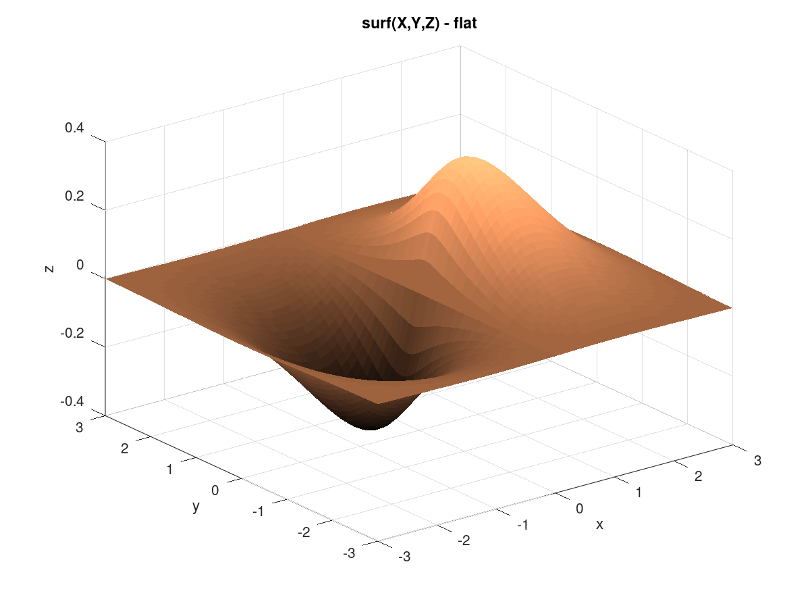
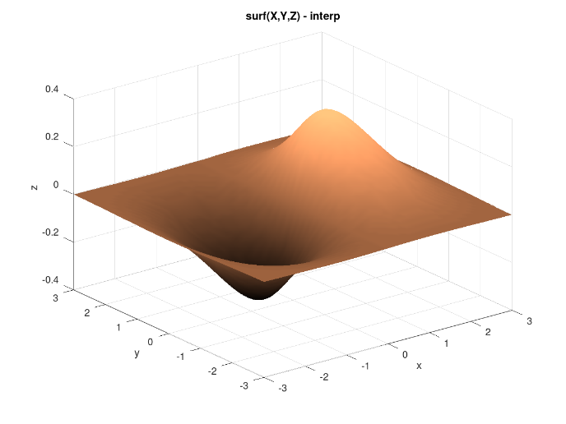
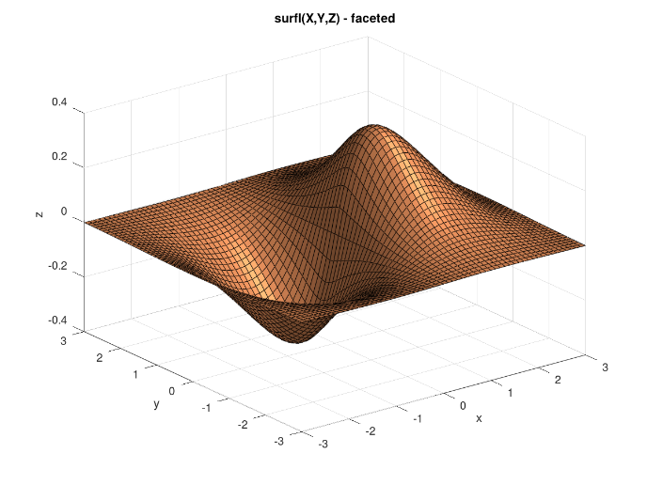
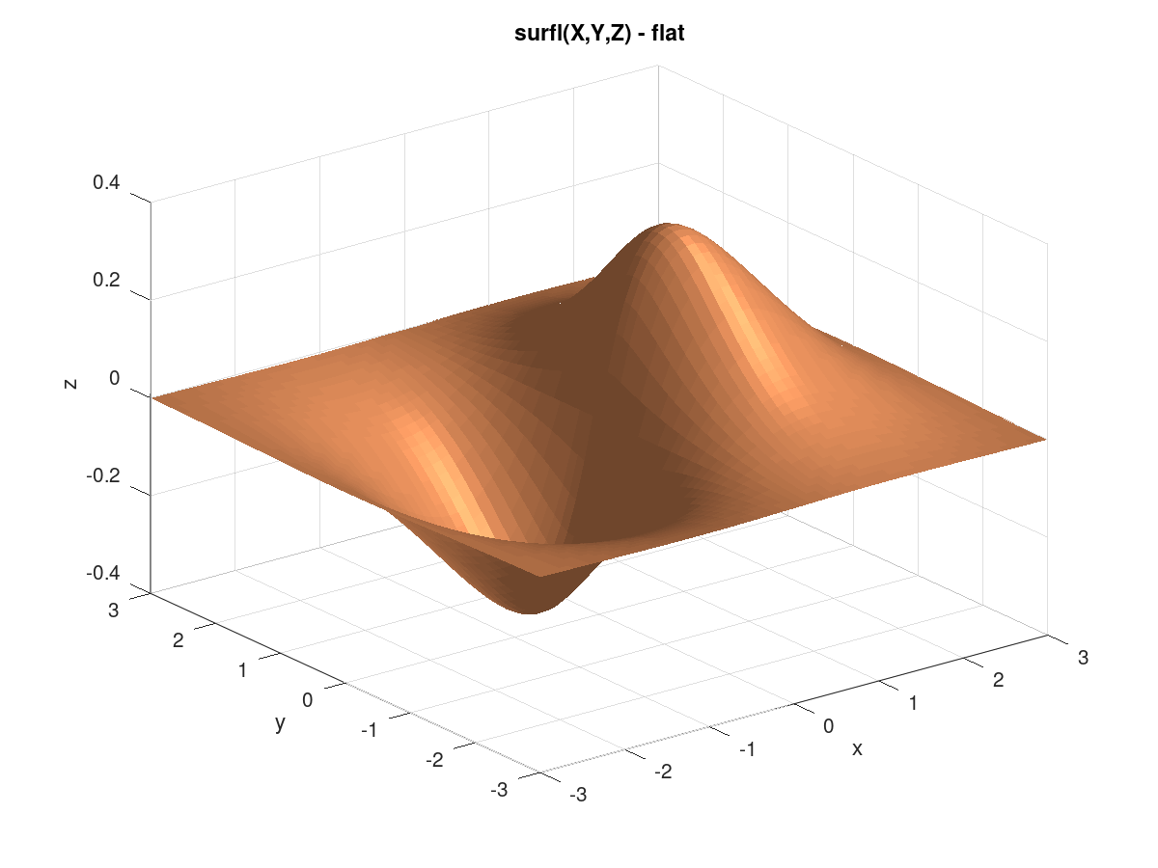
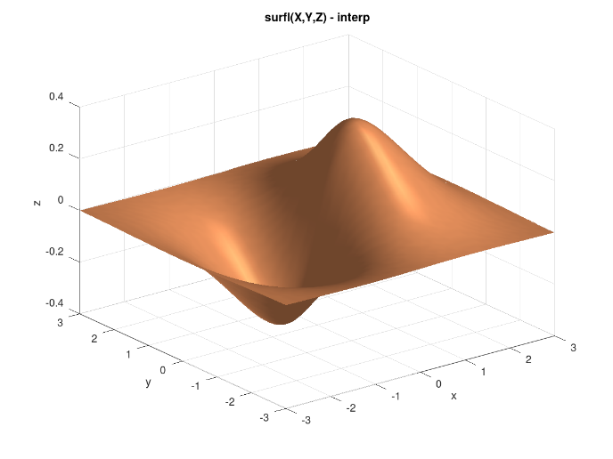
Matlab Graph : 3차원 그래프 #6
Mesh, surf의 3차원 표면 처리 : shading
faceted : 기본값, flat : 평면
interp : 보간하여 매끄럽게 처리
figure;
surf(X,Y,Z);
colormap copper;
shading flat;
xlabel('x'); ylabel('y'); zlabel('z');
title('surf(X,Y,Z) - faceted');

Slide 9
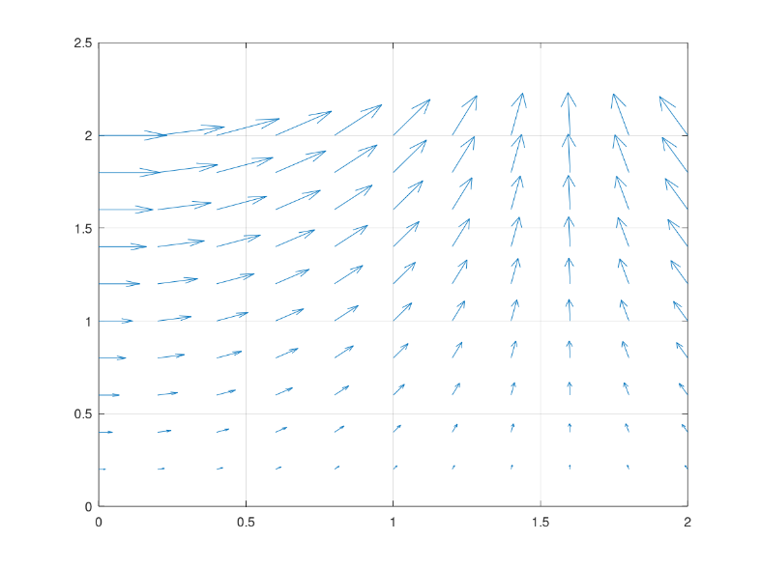
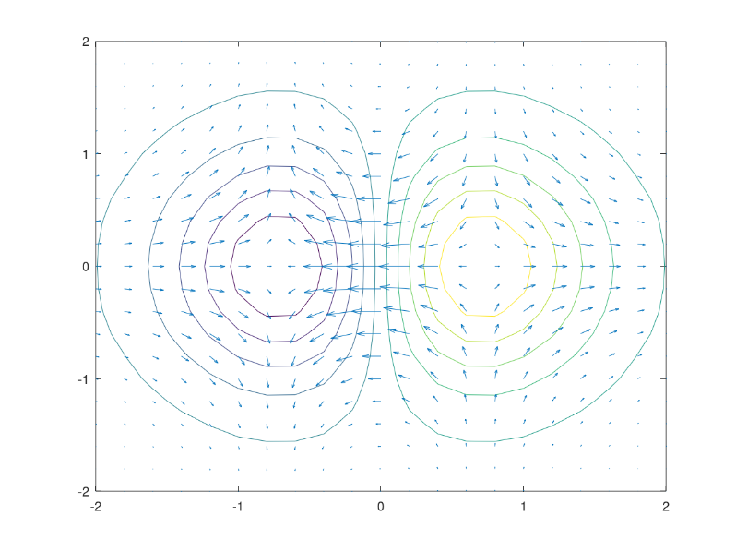
Matlab Graph : 벡터 표시 #1
벡터(화살표)의 표시
quiver, quiver3 함수를 사용
예] $F=y⋅\cos{x}a_{x}+y⋅\sin{x}a_{y}$
전위의 분포가 $V=xe^{−x^{2}−y^{2}}$으로 분포할 때 전계 $E$의 분포를 나타내어라.
전계의 세기는 $E=−∇V$이므로
[x,y] = meshgrid(0:0.2:2,0:0.2:2);
u = cos(x).*y;
v = sin(x).*y;
figure
quiver(x,y,u,v)
grid
x, y 위치에 u, v 성분의 벡터로 표시
[X,Y] = meshgrid(-2:.2:2);
Z = X.*exp(-X.^2 - Y.^2);
[DX,DY] = gradient(Z,.2,.2);
figure
contour(X,Y,Z)
hold on
quiver(X,Y,-DX,-DY)
hold off

Slide 10
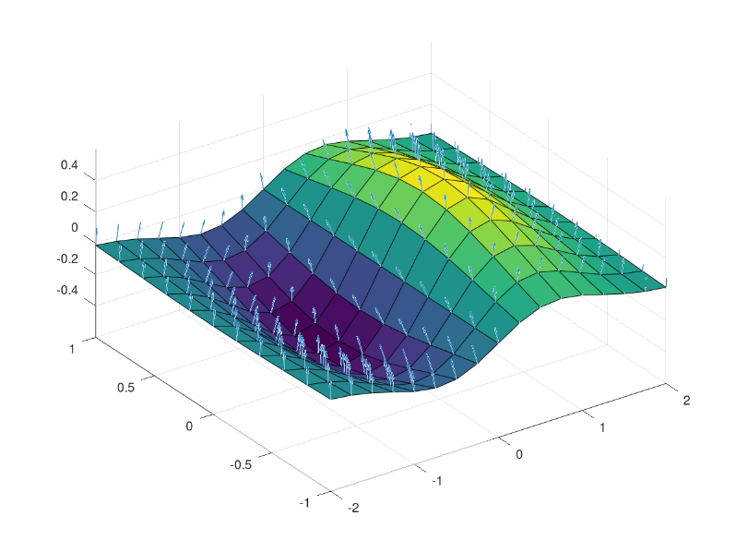
Matlab Graph : 벡터 표시 #2
3차원 벡터(화살표)의 표시 : quiver3
quiver3(x,y,z,u,v,w) : x,y,z 위치에 u,v,w 벡터
예] $z=xe^{−x^{2}−y^{2}}$인 곡면의 법선 그리기
곡면의 법선 구하는 함수 : surfnorm()
3차원 그림의 보는 각도 설정하기
view(az, el) : azimuth(방위), elevation(고도)
view([az el])
[X,Y] = meshgrid(-2:0.25:2,-1:0.2:1);
Z = X.* exp(-X.^2 - Y.^2);
[U,V,W] = surfnorm(X,Y,Z);
figure
quiver3(X,Y,Z,U,V,W,0.5)
hold on
surf(X,Y,Z)
view(-35,45)
axis([-2 2 -1 1 -.6 .6])
hold off

